Slide 1
Criação e simulação de algoritmos com repetição simples e aninhadas
Oficina de Programaçao para alunos do ensino médio

Slide 2
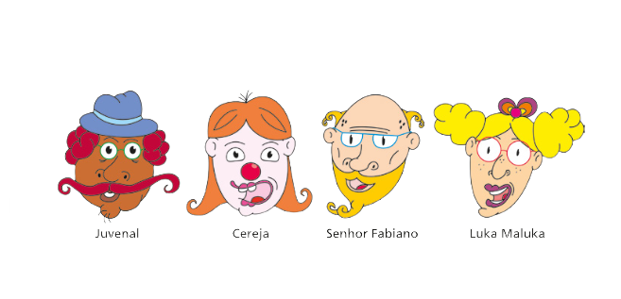
Representações de objetos
disponível em: https://loja.grupoa.com.br/eb-computacao-na-educacao-basica9786581334048-p1006668
Um modelo é construído ao se identificar padrões e atributos essenciais de objetos.
Quais as características essenciais das figuras?

Slide 3
Desafio “Quem sou eu?”
Separados em duplas, cada aluno escolhe um personagem.
Escrever uma lista das atributos de seu personagem = {cor_de_cabelo, cor_olhos, gênero, usa_óculos, Qtde_acessorios, possui_bigode}
Cada aluno escolhe uma característica para responder sobre o seu próprio personagem;
Ganha quem descobrir primeiro o personagem escondido;

Slide 4
Classificação em conjuntos
Diferentes características podem gerar diferentes agrupamentos:
Quantidade de personagens ?
Lista de nomes ?
QTDE Conjuntos separados por cor de cabelo?
Conjuntos separados por gênero?
Juvenal possui acessório no cabelo?
Cor do cabelo da Luka Maluca?

Slide 5
Classificação em conjuntos
Os objetos podem ser classificados em conjuntos, que podem ser atômicos (números, palavras, valores-verdade) ou estruturados (registros, listas e grafos)
Quantidade de personagens = 4
Lista de nomes = {“Senhor Fabiano”, “Luka Maluka”, “Juvenal”, “Cereja”}
QTDE de Conjuntos separados por cor de cabelo = 3
Conjuntos separados por gênero = { {“Senhor Fabiano”, “Juvenal”} , {Luka Maluka”, “Cereja”}}
Juvenal possui acessório no cabelo = Verdadeiro
Cor do cabelo da Luka Maluca = “loiro”

Slide 6
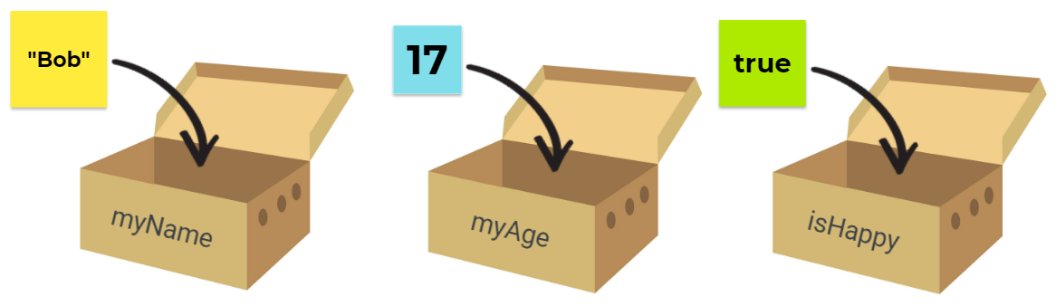
Tipos de dados em computação
caracteres: números reais, letras e outros símbolos (“pizza”, ‘carro, “Vasco”)
lógico: comandos de VERDADEIRO ou FALSO
inteiros: números inteiros (0, 1, 2 , 3…)
reais: números inteiros e decimais (0; 1,2; 2,1; 3)

Slide 7
Tipos de dados
inteiro
Atributos de um personagem
= { cor_de_cabelo, cor_olhos,
gênero,
usa_óculos, Qtde_acessorios, possui_bigode}
real
caracteres
lógico

Slide 8
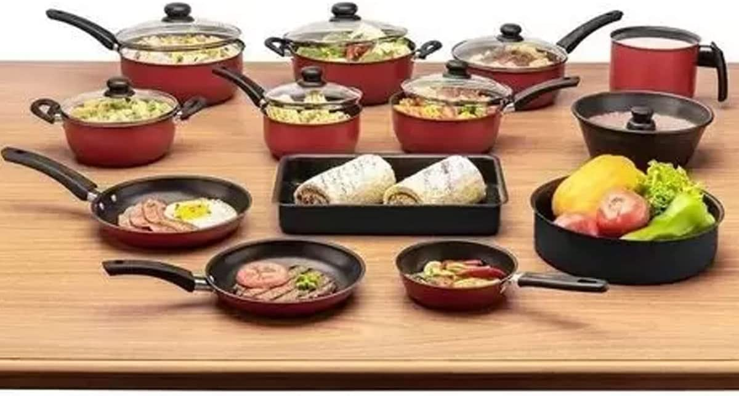
IDENTIFICADORES
Na cozinha, quando nos referimos a modelos de panelas diferentes (frigideira, forma de bolo, caçarola), indiretamente estamos identificando, através de padrões e atributos essenciais.
Seria como se todos os utensílios tivessem nomes.
A utilização de nomes na programação é fundamental para se identificar e referenciar recursos num programa.
Usualmente estes são palavras cujo significado costuma se referir ao valor que este representa.
Isso é fundamental para que não haja confusão na interpretação.

Slide 9
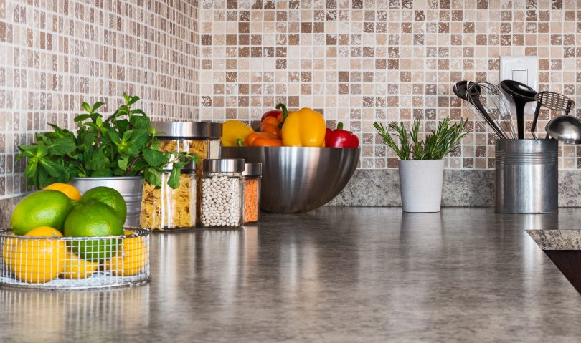
Variáveis
São locais com um nome dentro da memória do computador, criados em um algoritmo para armazenar um determinado dado;
Cada dado pode ser de um tipo diferente e, por isso precisamos mostrar ao nosso algoritmo logo no início o que esperar armazenar;
Podemos imaginar uma variável como utensílios e alimentos dispostos na bancada.
Eles têm a capacidade de guardar certo tipo de alimento.
O nome da variável é como uma etiqueta colada na frente, identificando.

Slide 10
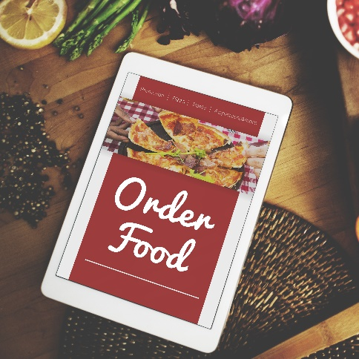
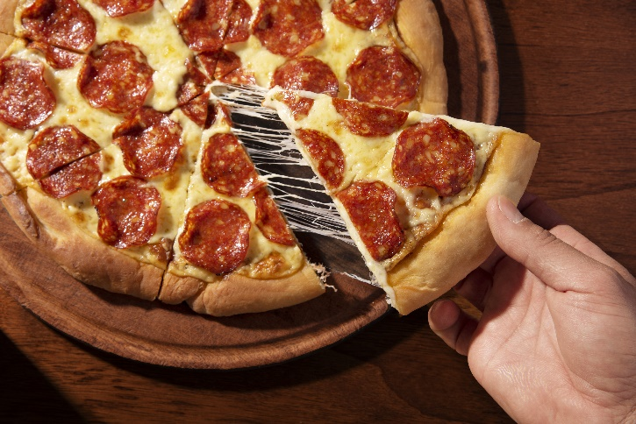
Entrada/Saída de dados: Os algoritmos precisam interagir com o usuário.
PREPARO DE RECEITA
Na cozinha de um restaurante, um pedido, juntamente com os ingredientes necessários para o seu preparo, são considerados os dados de entrada.
O prato elaborado resultante do pedido, juntamente com adereços como bandejas, arranjos e outros artifícios para embelezar o prato, representam a saída.

Slide 11
Entrada/Saída de dados
Se quisermos saber a altura de uma pessoa, devemos escrever para o usuário, guardar a resposta do usuário em uma variável chamada altura e imprimir a resposta para o usuário, como :
inteiro altura;
escreva (“Informe a sua altura”); leia (altura); escreva (“Sua altura é:”, altura);
Em portugol, utilizamos o comando leia() para ler um dado enviado pelo usuário.
E o comando escreva() para retornar um dado para o usuário.

Slide 12
Agora, podemos retomar o exemplo de algoritmo "Calcular idade“:
Inicio do algoritmo
Inicio
inteiro idade;
inteiro ano;
escreva ("Em que ano você nasceu ?");
leia (ano);
idade = 2022 – ano;
escreva ("Sua idade é:", idade);
Fim
Declarando uma variável de nome idade com o tipo de dado inteiro
Recebe um dado do usuário
Lê o dado recebido pelo usuário e armazena o valor na variável ano
Variável idade recebe o resultado a operação de subtração entre o inteiro
2022 e o valor armazenado na variável ano
Retorna o valor da variável idade
Fim do algoritmo

Slide 13





Roteiro para construir um algoritmo
Entender
o problema:
O que está sendo solicitado?
Identificar saídas:
O que deve ser calculado, processado, impresso?
Identificar entradas:
Quais dados o usuário precisa fornecer para fazer os cálculos?
Identificar o Processamento
Quais cálculos necessários para que as entradas se transformem nos dados de saída?
Escrever os comandos em sequência:
Qual a ordem de execução ?

Slide 14
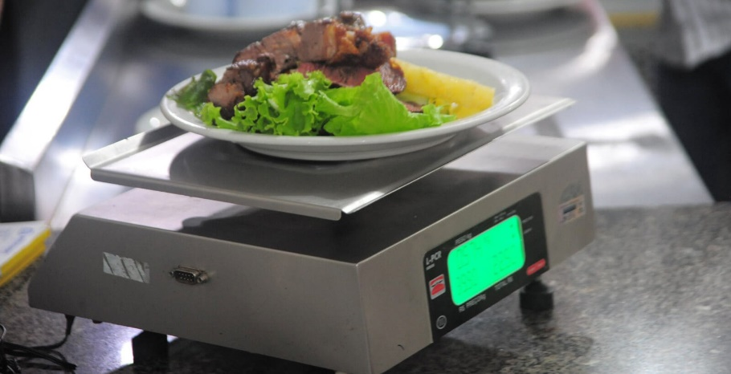
Desafio: Balança do Q-sabor
Não esqueça o roteiro para construir um algoritmo:
Entenda o problema;
Identifique as saídas;
Identifique as entradas;
Identifique o processamento necessário;
Escrever os comandos em sequências.
O restaurante a quilo K-Sabor cobra R$39,90 por quilo de refeição.
Construa um algoritmo que leia o peso do prato montado pelo cliente (em quilos) e imprima o valor a pagar.
Assuma que a balança já desconta o peso do prato.

Slide 15
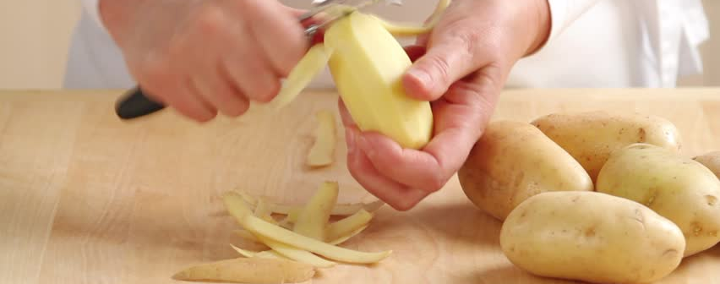
Assim como no preparo de um prato precisamos executar uma etapa repetidas vezes, podemos ensinar o computador a fazer determinadas tarefas repetidas vezes, sem preocupações com a fadiga.
As estruturas de repetição são muito utilizadas em desenvolvimento de softwares. Entender como funciona é muito importante para resolver problemas que precisam executar tarefas repetidas vezes.

Slide 16

Estruturas de repetição
São estruturas que permitem executar mais de uma vez o mesmo comando ou conjunto de comandos de acordo com uma condição ou com um contador.
Existem 3 estruturas de repetição básica para praticamente todas as linguagens de programação:
While (enquanto),
Do While (faça enquanto),
For (para)

Slide 17
Enquanto (WHILE)
Repete um bloco de código enquanto uma condição permanecer verdadeira
Caso a condição seja falsa, os comandos dentro do while não serão executados e a execução continuará com os comandos após o while
A repetição do while é controlada por uma condição que verifica alguma variável. Porém para que o while funcione corretamente é importante que essa variável sofra alteração dentro do while. Ex: um contador.
Após entrar dentro da repetição, o bloco de comandos sempre será executado, mesmo que dentro do bloco a variável que está controlando a execução seja alterada.

Slide 18
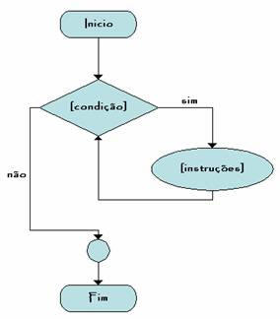
Algoritmo "Par ou ímpar"
inicio inteiro contador contador = 0 enquanto contador < 10 faz se (contador % 2 == 0)
Escreva (contador ,"É par")
Senão
Escreva (contador ,"É ímpar") contador = contador + 1 fimenquanto fim

Slide 19
Faça enquanto
Muito parecido com o while, porém tem uma diferença crucial: condição é verificada após executar o bloco de comandos.
Há uma bloco de comandos e logo depois uma verificação. Assim caso a variável condicional for alterada dentro do bloco de comandos, isso afetará a validação da condição.
A escolha entre while e do while é mínima, então dependerá do bom senso do programador, que optará pela estrutura que deixar o algoritmo mais simples e legível.

Slide 20
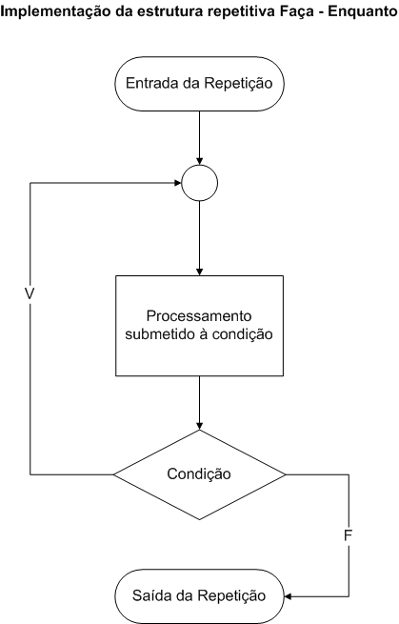
Algoritmo "Ler Senha"
Inicio
Inteiro senha_user, senha_cadastro
senha_user = 0
senha_cadastro = 100
enquanto(1){
faça{
ler()senha_user)
}enquanto(senha_user != senha cadastro)
escreva("senha Válida)
} fim

Slide 21
Para (FOR)
O For é utilizado para executar um conjunto de comandos executado por um número X de vezes.
É passada uma situação inicial, uma condição e uma ação a ser executada a cada repetição.
Uma variável é inicializada com uma valor inicial.
Essa variável é utilizada para controlar a quantidade de vezes em que o conjunto de comandos será executado.
E ao final do conjunto de comandos a variável sempre sofrerá uma alteração, aumentando ou diminuindo de acordo com a lógica utilizada.

Slide 22
Algoritmo “Calcular Média”
Inicio
real nota, media, somaNotas = 0.0 inteiro contador para(contador = 1; contador <= 20; contador += 1){ escreva("Digite uma nota: ") leia(nota) somaNotas = somaNotas + nota } media = somaNotas / 20 escreva("Média: ", media
Fim

Slide 23
Exercícios:
Resolva os exercícios abaixo , utilizando a estrutura de repetição adequada
Escreva um algoritmo para imprimir os 100 primeiros números pares.
Escreva um algoritmo que receba a idade de 10 pessoas e calcule a média de idade.

Slide 24
Referências Bibliográficas
BAZILIO, C. Programando na cozinha. Disponível em: https://carlosbazilio.gitbooks.io/programando-na-cozinha/content/pt-br/. Último acesso em: 02/11/2022.
CAVALHEIRO, S.; FOSS, L.; AGUIAR, M.S; DU BOIS, A.R.; PERNAS, A.M.; REISER, R.H.S.; PIANA, C.F.B.; MAZZINI, A.R.A. Explorando o pensamento computacional para a qualificação do ensino fundamental. In: RAABE, A; ZORZO, A.; BLIKSTEIN, P. (org.). Computação na educação básica: fundamentos e experiências. Porto Alegre: Penso, 2020.336 p.
RAABE, A; ZORZO, A.; BLIKSTEIN, P. (org.). Computação na educação básica: fundamentos e experiências. Porto Alegre: Penso, 2020.336 p.
VILARIM, Gilvan de Oliveira. Algoritmos: Programação para Iniciantes — 3ª Edição. Rio de Janeiro: Editora Ciência, 2017

